Slide 1

SE
AM
LY
3D конструктор одежды с автоматизированной
генерацией выкроек
INSIGHT
2025год, ГГНТУ
2025год, ГГНТУ

Slide 2
Профиль проекта
Текущий статус проекта (задел, что уже сделано):
Проведен анализ конкурентов.
Произведена оценка емкости и потенциала рынка ПО для ателье.
Уровень TRL: 2-Определены целевые области применения технологии и ее критические элементы
Технологическое направление в соответствии с перечнем критических технологий РФ :
Технологии цифрового проектирования и моделирования.
Рынок НТИ:
FashionNet
Сквозные технологии: Нейротехнологии и искусственный интеллект.
Большие данные.

Slide 3


Команда проекта
Лидер проекта
- Unti ID:
Leader ID: 7016510
ФИО: Исламова Мадина Амарбековна
- телефон: 89287398063
- почта: madina.islamova.06@mail.ru
ФИО: Яшуркаева Амина Салмановна
Телефон, почта: 89287803775 yashurkaevaa@mail.ru
Роль в проекте: аналитик, дизайнер
Опыт работы в ателье
Unti ID
Leader ID: 7028690

Slide 4

Актуальность
Проблема клиента, которую проект решает:
Процесс создания индивидуального изделия занимает много ручного труда
Высокая стоимость ошибки
Нет автоматизации
Потеря клиентов, которые ожидают цифрового опыта
Существующие варианты решения проблемы:
Традиционный пошив на заказ
Ручной перенос дизайна в выкройку

Slide 5
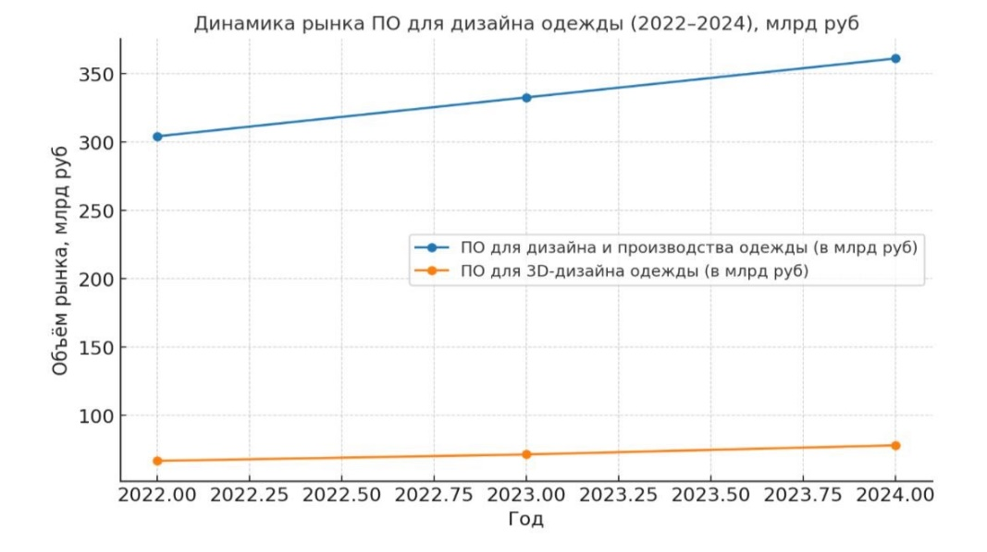
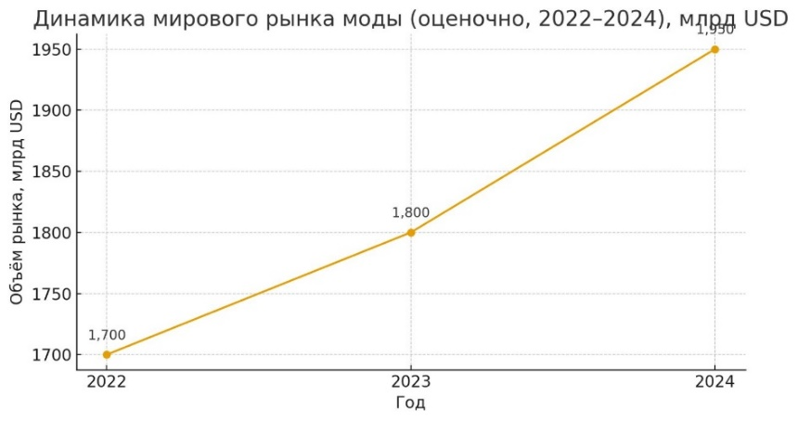
Рынок проекта
Динамика рынка (за последние 3 года):
Краткое описание рынка:
Рынок включает широкий спектр инструментов для оказания помощи дизайнерам и брендам в создании, визуализации и управлении их линиями одежды
Общий рынок ПО для ателье в России: 90 млрд рублей на 2024г.
Прогнозируется рост в среднем на 10% в год в ближайшие годы
Рынок в России
Цель проекта:
Стать стандартом цифрового конструирования в России и СНГ.
Планируемая доля:
Доля в сегменте b2b-ателье / швейных
производств (30 000 ателье в России)
Мировой рынок ПО
https://www.verifiedmarketreports.com/ru/product/apparel-design-software-market/
https://studizba.com/lectures/inzhenerija/sapr-odezhdy/39249-obzor-rynka-i-klassifikacija-otechestvennyh-i-zarubezhnyh-sapr-shvejnyh-izdelij.html

Slide 6
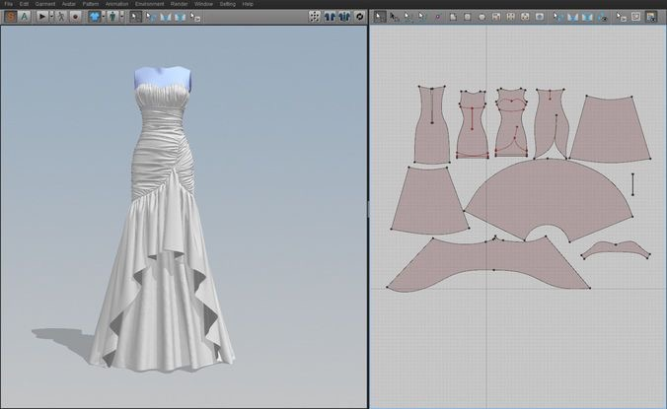
Описание продукта и технологии
Какой продукт будет продаваться:
Веб-платформа для ателье
Описание механики использования продукта клиентом:
Ввод мерок клиента
Создание нового заказа
Автоматизация генерации выкроек
Корректировка и доработка выкроек
Подготовка к раскрою
Управление данными и клиентами

Slide 7
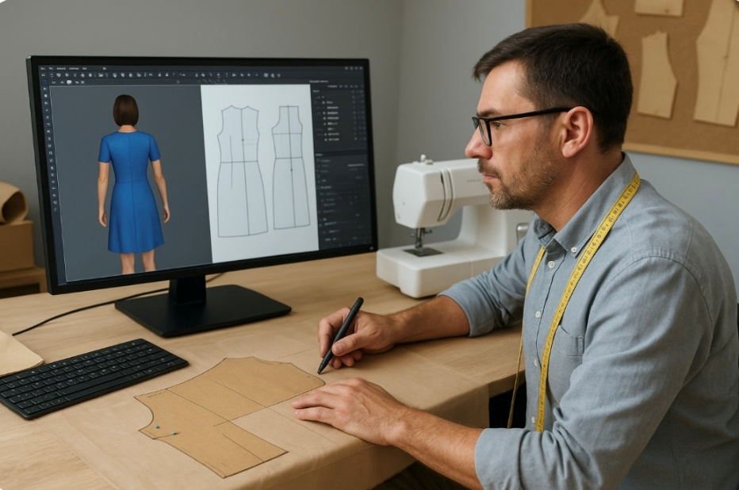
Описание продукта и технологии
Потребительские сегменты:
B2B:
Ателье.
Индивидуальные мастера.
Учебные заведения.
Портрет клиента:
Среднее ателье с базовым техническим оснащением.
Численность персонала: от 2-15 человек
Специализация: Индивидуальный пошив.
Ценовой сегмент: средний

Slide 8
Конкуренты
Ключевые характеристики компании/ продукта | SEAMLY | Ассоль | Grafis | АвтоКрой | JULIVI | Леко
Облачный доступ | + | - | - | - | + | -
2D/3D | 2D и 3D | 2D | 2D | 2D | 2Dи 3D | 2D
Сложность использования | низкая | Средняя(модульность, настройка) | Высокая(старый интерфейс) | средняя-высокая(настройка автоматизации) | Средняя(сложный комплекс) | низкая
Цена | средняя | средняя | высокая | Средне-высокая | средняя | 2D
ЦА | Ателье среднего масштаба | Конструкторские бюро, ателье, малые-средние производства | Швейное производство,учебныезаведения,дизайнеры | Фабрики одежды | Средние и крупные производители одежды | Малые и средние швейные цеха, ателье, учебные заведения
Конкретные конкурентные преимущества продукта
Простота внедрения
Невысокая цена
Быстрый результат
Автоматизация процесса ателье
Персонализация и масштабирование
Экономия ресурсов
Интеграция с производством
Интеграция ИИ-модулей
Веб-платформа
Маркетинг на соцсети/видеодемонстрации
Основные технические параметры проекта
Адаптация размеров
2D-модуль построения выкроек
Библиотека типовых базовых лекал
Экспорт в промышленные форматы
Адаптивный русскоязычный интерфейс
Хранение информации о клиентах

Slide 9










Карта технологий
Frontend:
UI Framework:
Backend:
База данных:
Генерация выкроек:

Slide 10
Бизнес-модель по шаблону Остервальдера
Партнеры Производители швейного оборудования и плоттеров Учебные заведения в сфере дизайна одежды Поставщики облачных сервисов Фабрики тканей и фурнитуры | Ключевые активности Разработка и поддержка веб-платформы Создание и обновление алгоритмов Разработка и поддержка UX/UI для простого интерфейса Интеграция с CAD-системами и оборудованием Маркетинг, продвижение | Ценностное предложение Онлайн-платформа, объединяющая 3D-моделирование и автоматическую генерацию выкроек Не требует установки и обучения Экономия времени конструктора Виртуальная примерка и визуализация модели |  | Каналы продвижения будущего продукта Соц-сети Рекламные кампании в интернете Участие в выставках и конференциях легкой промышленности Партнерство с учебными заведениями и школами дизайна | Целевая аудитория Средние ателье Дизайнеры-одежды и фриланс-конструкторы Учебные заведения
 | Ключевые ресурсы Команда разработчиков, UX/UI-дизайнеров, инженеров-конструкторов Алгоритмы автоматической генерации выкроек и 3D-моделирования Облачная инфраструктура База типовых лекал и библиотека тканей |  |  | Каналы сбыта будущего продукта Веб-сайт/SaaS-платформа Прямые B2B-продажи
Расходы Разработка и поддержка платформы Хостинг, облачные серверы и базы данных Маркетинг и продвижение Исследование и внедрение новых модулей Техническая поддержка |  |  | Доходы Подписка Продажа дополнительных модулей Лицензия для учебных заведений

Slide 11
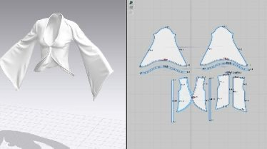
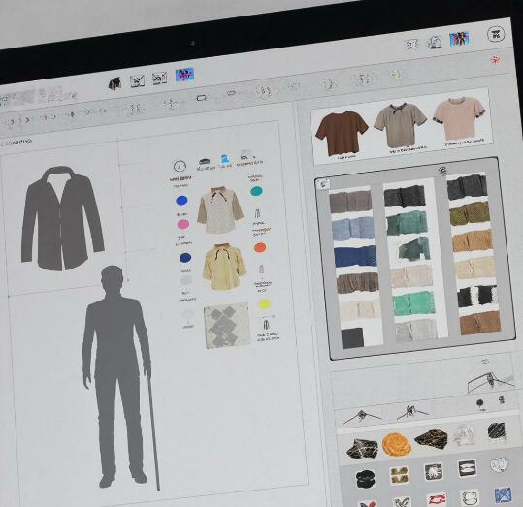
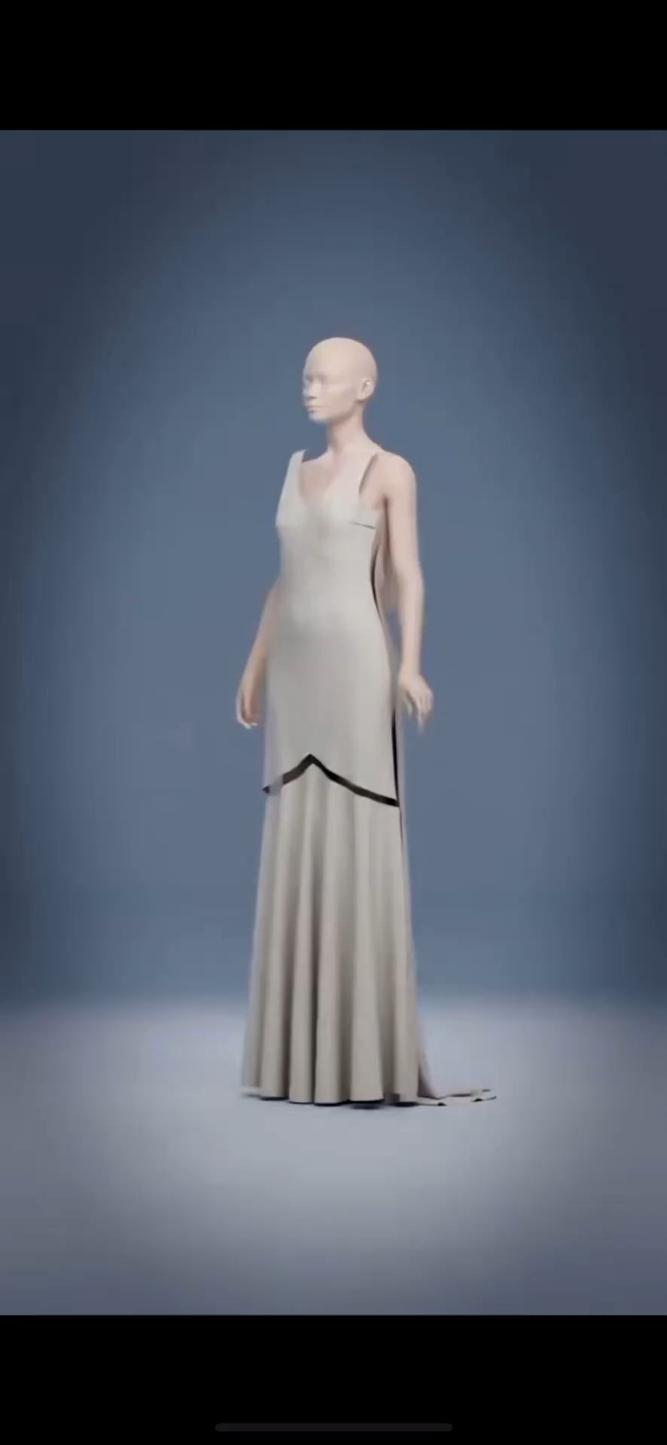
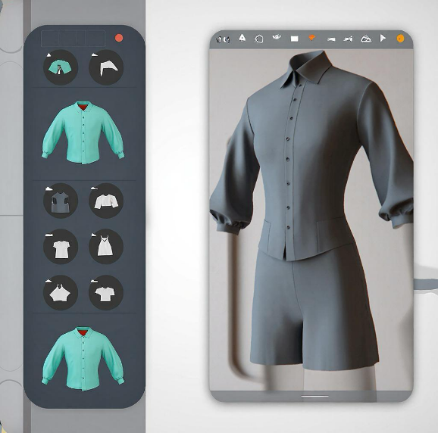
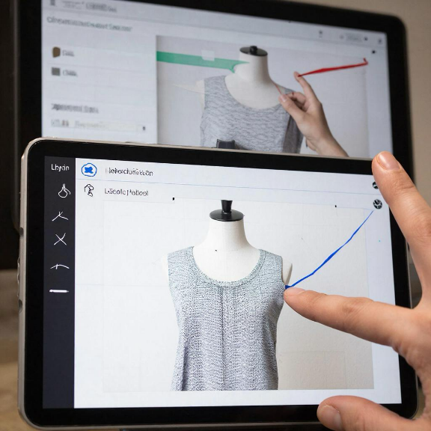
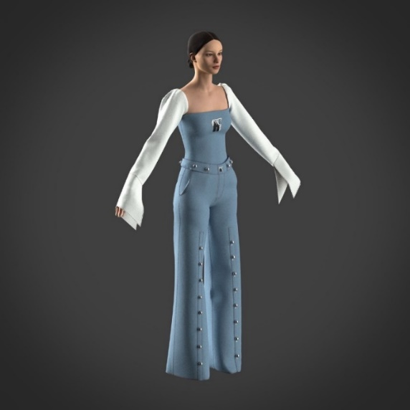
Демонстрация прототипа

Slide 12
КАРТА КЛЮЧЕВЫХ КОММУНИКАЦИЙ ПРОЕКТА НА ЭТАПЕ 1
Стартап-проект
Контрактное производство
- ателье и цеха Грозного
Поставщик инженеров – технологических продуктов:
- ГГНТУ.
Девелопер – фининвестор:
«Стартап-студия
Грозненского ГНТУ»
B2B потребители:
локальные бренды и ателье Грозного, Аргуна, Гудермеса
частные дизайнеры одежды и модные дома региона
Венчурный инвестор:
- YellowRockets
Тестирование лаб.образца:
- ГГНТУ;
- локальные ателье
Пользователь B2C:
- начинающие модельеры
- студенты колледжей и вузов дизайна.
Поставщик сервисов:
Yandex Cloud
Разработка | TRL 3
Формулирование гипотез и требований к технологии Аналитика, выбор алгоритмов/подходов Создание исследовательского прототипа Проведение экспериментальных тестов в лабораторных условиях
Производство | MRL 3
Анализ производственных процессов и материалов Формирование базовых требований к производству Предварительная производственная схема(как это будет сделано)
Продажи | CRL 5
Подробное определение сегмента рынка и ЦА Подтверждение потребностей(интервью, опросы, эксперты) Первичные сценарии использования Анализ конкурентной среды и требований к продукту

Slide 13
Финансовые показатели
Доходы:
Подписка
Продажа дополнительных модулей
Лицензия для учебных заведений
Ориентировочная стоимость:
Подписка – 5 000 рублей в месяц
Дополнительный модуль – 10 000 рублей в месяц
Лицензия для учебных заведений – 40 000 рублей в месяц
Плановый срок возврата инвестиций:
3 года

Slide 14
Календарный план стартап-проекта
Наименование этапа и сроки | Перечень работ этапа | Длительность этапа, мес. | Примерная стоимость, руб.
Этап 1. 01.26г. – 06.26г. | - Описание требований + ТЗ (какая базовая функциональность нужна) - UI/UX — базовые макеты интерфейса - Разработка простого 3D-редактора (загрузка базовой модели + базовая одежда-шаблон) - Возможность простой демонстрации: показ 3D-модели одежды на модели | 5 | 1 200 000
Этап 2. 07.26г. – 12.26г. | - Реализация базовой генерации выкройки (по одной габаритной модели) - Экспорт выкройки в простой формат (например, PDF) - Базовая система аккаунтов / проекты пользователей - Тестирование: проверка работы 3D + выкройки + экспорт | 5 | 2 500 000
Этап 3 01.27г. – 12.27г. | - Запуск MVP версии (ограниченное число пользователей / первичных клиентов) - Сбор обратной связи, базовая поддержка пользователей - Исправление самых критичных багов, небольшие улучшения интерфейса / функционала - Подготовка дальнейшего плана развития | 11 | 3 000 000

Slide 15
Риски проекта
№ | Описание | Эффект/описание | Оценка последствий | Оценка вероятности | Уровень риска
1 | Алгоритмическая сложность | Сложность разработки и тонкой настройки алгоритмов | 8 | 8 | 64
2 | Качество и разнообразие данных | Недостаточные или необъективные данные обучения | 7 | 8 | 56
3 | Проблемы безопасности | Неадекватные меры безопасности могут привести к утечке данных | 6 | 7 | 42
4 | Технологические | Быстрое развитие технологий может привести к тому, что некоторые алгоритмы или платформы устареют | 8 | 6 | 48
5 | Проблема масштабируемости | Платформа может столкнуться с трудностями при работе с растущей базой пользователей или повышенным спросом | 7 | 5 | 35
6 | Перерасход бюджета | Неожиданные проблемы или изменение объема могут привести к перерасходу бюджета | 7 | 5 | 35

Slide 16

Спасибо за внимание!
«INSIGHT»
2023 год, ГГНТУ

